Slide 1

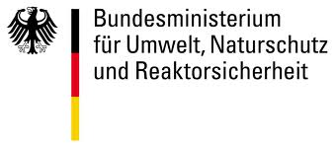

Apoyo para la Implementación del Plan de Desarrollo Económico Compatible con el Cambio Climático de la República Dominicana: Sectores Cemento y Residuos
Lecciones Aprendidas en la Implementación de la NAMA
Por Omar Ramírez Tejada- CNCCyMDL
Rafael Beriguete- GIZ
Foro Latinoamericano y Caribeño de Carbono
Energía Renovable y Eficiencia Energética: Experiencias en Latinoamérica y El Caribe
Bogotá, Colombia | 4 de Septiembre, 2104

Slide 2
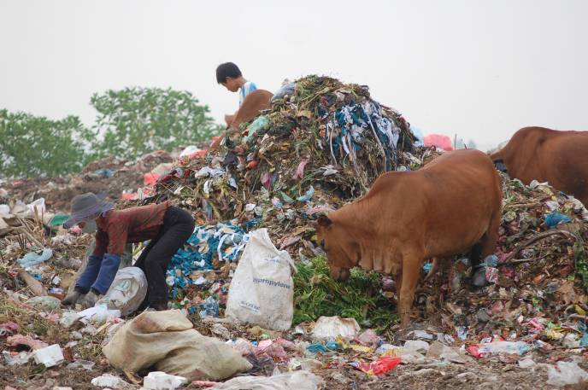
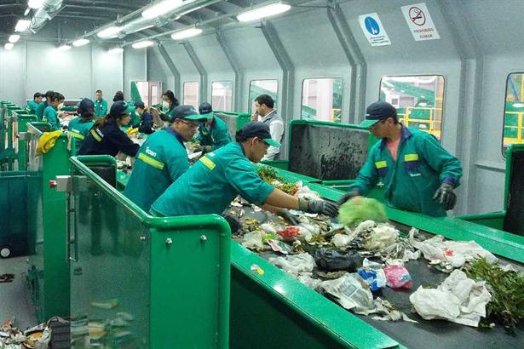
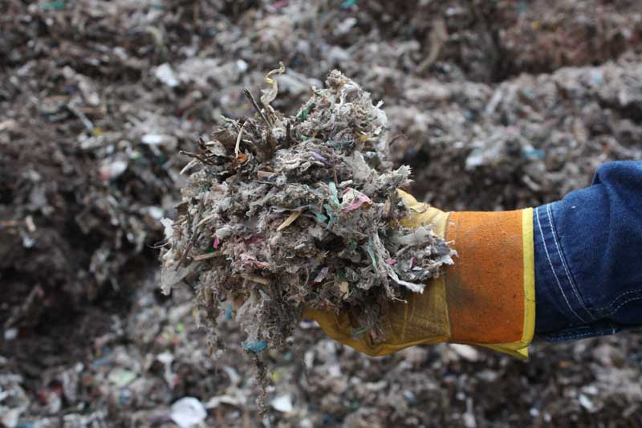
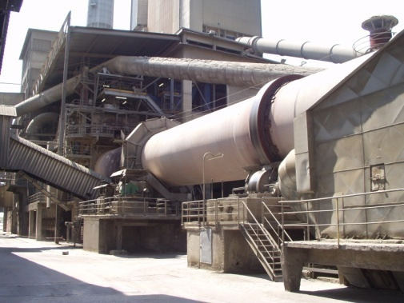
Descripción del Proyecto
El proyecto es una Acción de Mitigación Nacionalmente Apropiada del País (NAMA) que busca reducir significativamente las emisiones de GEI en los sectores de cemento y residuos, el logro de otros potenciales co-beneficios, y alcanzar suficiente visibilidad para ser replicado en otros sectores y/o en otros países.
Financiado por los Gobiernos de Alemania y la República Dominicana

Slide 3
Objetivo Principal
Diseñar la NAMA y un sistema de Medición, Reporte y Verificación (MRV) para el registro de las emisiones de gases de efecto invernadero en los sectores de cemento y residuos, e iniciar su ejecución. [Plazo: 2014 - 2018]
Objetivos Específicos
Capacitar al CNCCMDL y las instituciones asociadas en sistemas MRV y gestión de NAMAs.
Proponer un marco jurídico y de procedimientos administrativos para el co-procesamiento
Desarrollar y aplicar cadenas de valor de materias primas y de combustibles alternativos

Slide 4
Sociedad Civil
Sector Privado
Sector Público

Slide 5
Resultados Esperados
Al menos 3 proyectos de aprovechamiento de residuos (co-procesamiento), socioeconómicamente sostenibles y que reduzcan emisiones de GEI.
1 sistema de MRV para la NAMA en los sectores de cemento y residuos, con referencia a los objetivos de reducción nacionales y globales.
1 proyecto de normativas legales y procedimientos para la autorización de actividades de co-procesamiento, junto a las autoridades competentes
Se aprovechan como fuente de energía como mínimo 450,000 toneladas anuales de residuos –RSM, biomasa y NFU– y 0.8 millones de tCO2eq.
Al menos 300 recolectores (“buzos”) integrados al co-procesamiento.

Slide 6
Resultados a la Fecha
Equipo de proyecto establecido e integrado en el CNCCMDL
Trabajos de campo en flujo de materiales y cadenas de suministro
Asesoramiento en marco jurídico y modelos de negocio
Mejor conocimiento y colaboración con los actores principales
Desarrollo de una base de conocimiento = kick-off workshop
Sinergias: Trabajo conjunto con el Proyecto IM y la 3CN
Participación en la discusión de reglamentos técnicos y ambientales

Slide 7
Lecciones Aprendidas (…. hasta ahora)
El diseño de la NAMA debe descansar en acuerdos inter institucionales robustos, incluyentes, y que integren la voluntad de actores claves
La capacitación de actores y la comunicación entre los actores de los sectores involucrados es la clave para alcanzar compromisos
Identificar y diferenciar los socios, asociados y beneficiarios, para no crear espectativas equivocadas sobre su participación;
Los recursos humanos del proyecto han de tener experiencia en la dinámica de los sectores involucrados, no sólo en cambio climático.

Slide 8
Gracias por su atención!
o.ramirez@cambioclimatico.gob.do

